Slide 1
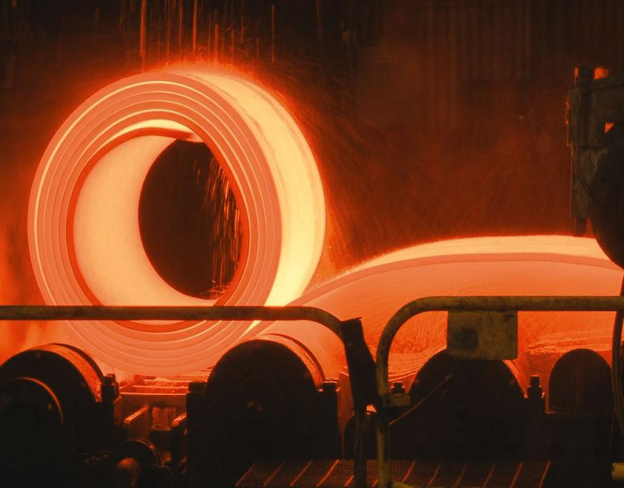

Концепция развития
АО «Узметкомбинат»
на 2022-2026 годы
Июнь 2021 г.

Slide 2
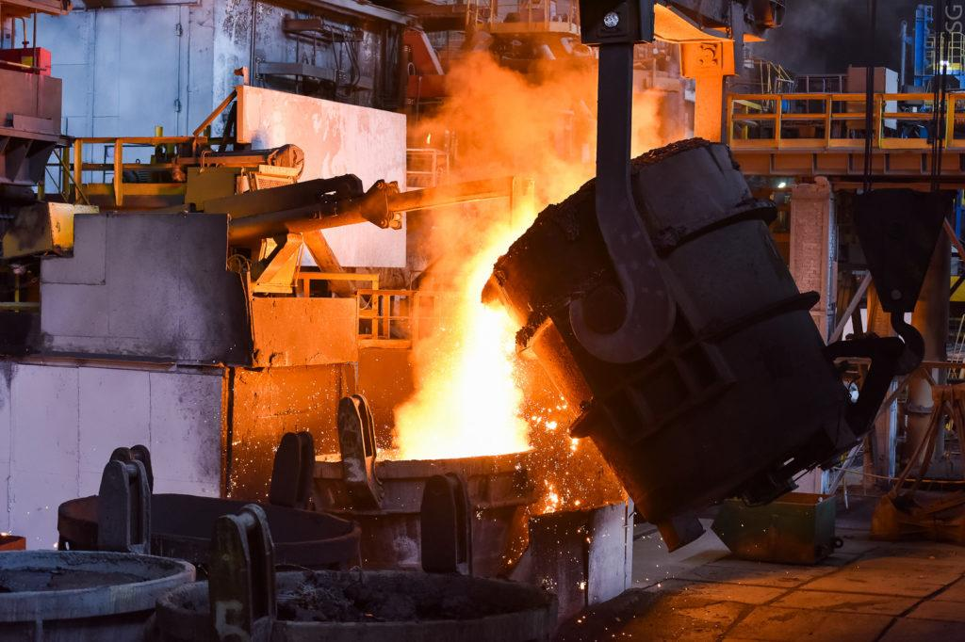

01
АО «Узметкомбинат»
О компании
Производимая продукция
и географическое местоположение
Основные экономические и производственные показатели
География и объем экспорта
Рекордные результаты
АО «УМК» сегодня в цифрах
Структура акционерного капитала
Производственная мощность
Персонал
Отчет о деятельности комбината

Slide 3
[ О КОМПАНИИ ]
КОНЦЕПЦИЯ РАЗВИТИЯ
ИНВЕСТИЦИОННАЯ ДЕЯТЕЛЬНОСТЬ
ПЕРСПЕКТИВНЫЕ ПРОЕКТЫ
СОТРУДНИЧЕСТВО
1.1
ПРОИЗВОДИМАЯ ПРОДУКЦИЯ И ГЕОГРАФИЧЕСКОЕ МЕСТОПОЛОЖЕНИЕ
Географическое местоположение АО «УМК»
Производимые продукции
Ассортимент продукции, выпускаемой комбинатом, включает:
► Сортопрокат и стальные шары;
►Товары народного потребления (эмалированная посуда, электроды и др.);
►Цветные металлы и металлические изделия;
► Теплоизоляционные материалы;
УМК находится на юге Ташкентской области, в городе Бекабад, в 140 км от Ташкента и в 10 км от железнодорожной станции Бекабад.
Производственная площадка расположена в восточной промышленной зоне г. Бекабад, на востоке и северо-востоке граничит с государственной границей Республики Таджикистан..
Площадь комбината составляет – 412 га.
Фактический объем производства за предыдущие периоды приведен в таблице ниже:
Ташкент
Узбекистан
Ташкентская область
Ед.изм: тыс. тонн | 2016 | 2017 | 2018 | 2019 | 2020
ЭСПЦ (сталь) | 654,7 | 660,7 | 911,2 | 950,1 | 951,0
СПЦ-1 (помольные шары) | 185,0 | 195,1 | 235,2 | 188,1 | 183,4
СПЦ-1 (сорт) | 6,0 | 6,7 | 6,2 | 14,0 | 7,6
СПЦ-2 (сорт) | 522,7 | 520,8 | 809,3 | 855,0 | 809,0
СтПЦ (проволока) | 10,3 | 10,8 | 10,0 | 10,6 | 10,1
ПЦМ (цветные металлы) | 0,8 | 0,8 | 1,0 | 1,3 | 1,5
ПТИМ (базальт) | 8,7 | 8,5 | 7,4 | 12,2 | 11,2
ЦПФ (Ферросплавы) | - | - | 3,9 | 17,2 | 25,1
ПТНП (эмалированная посуда) | 2,2 | 2,4 | 2,7 | 1,7 | 2,8
Бекабад
Также необходимо отметить, что АО «Узметкомбинат» - градостроительное предприятие, имеющее на балансе объекты социальной сферы, такие как детские сады, бассейны, спортивные комплексы и др.
Численность сотрудников на 1 января 2021 года составляет 12,0 тыс. человек.
КОНЦЕПЦИЯ РАЗВИТИЯ АО «УЗМЕТКОМБИНАТ»

Slide 4
[ О КОМПАНИИ ]
КОНЦЕПЦИЯ РАЗВИТИЯ
ИНВЕСТИЦИОННАЯ ДЕЯТЕЛЬНОСТЬ
ПЕРСПЕКТИВНЫЕ ПРОЕКТЫ
СОТРУДНИЧЕСТВО
1.2
ОСНОВНЫЕ ЭКОНОМИЧЕСКИЕ И ПРОИЗВОДСТВЕННЫЕ ПОКАЗАТЕЛИ
КОНЦЕПЦИЯ РАЗВИТИЯ АО «УЗМЕТКОМБИНАТ»

Slide 5
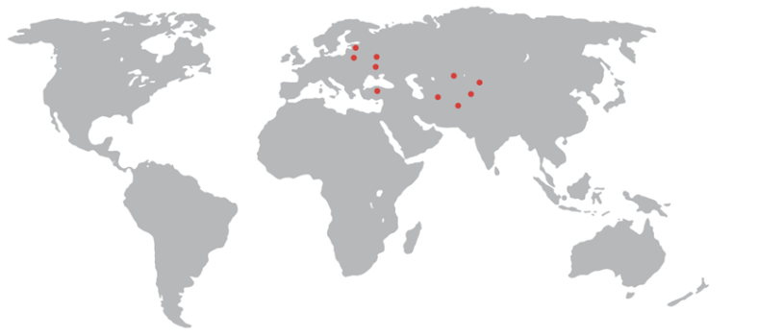
[ О КОМПАНИИ ]
КОНЦЕПЦИЯ РАЗВИТИЯ
ИНВЕСТИЦИОННАЯ ДЕЯТЕЛЬНОСТЬ
ПЕРСПЕКТИВНЫЕ ПРОЕКТЫ
СОТРУДНИЧЕСТВО
1.4
ГЕОГРАФИЯ ПОСТАВОК
БОЛЬШАЯ ЧАТЬ ПРОДУКЦИИ
АО «УЗМЕТКОМБИНАТ» ПРОДАЕТСЯ
В УЗБЕКИСТАНЕ (66%), ОДНАКО КОМПАНИЯ
РАБОТАЕТ НАД УВЕЛИЧЕНИЕМ ДОЛИ ЭКСПОРТА
В 2020 ГОДУ ОБЩЕСТВО ЭКСПОРТИРОВАЛО
СВОЮ ПРОДУКЦИЮ В 10 СТРАН МИРА
Афганистан
Казахстан
Киргизия
Россия
Таджикистан
Туркменистан
Турция
Беларусь
Эстония
Украина
Именование | 2016 г. | 2017 г. | 2018 г. | 2019 г. | 2020 г.
Металлопрокатная продукция | 120,3 | 116,5 | 176,8 | 194,2 | 196,1
Медные изделия и базальт | 1,0 | 3,8 | 5,3 | 5,2 | 5,2
Прочее (эмалированная посуда и т.д.) | 0,3 | 1,8 | 0,5 | 0,7 | 0,3
ВСЕГО | 121,5 | 122,0 | 182,7 | 200,2 | 201,5
Скорость роста, % | 100% | 100% | 150% | 110% | 101%
КОНЦЕПЦИЯ РАЗВИТИЯ АО «УЗМЕТКОМБИНАТ»

Slide 6
[ О КОМПАНИИ ]
КОНЦЕПЦИЯ РАЗВИТИЯ
ИНВЕСТИЦИОННАЯ ДЕЯТЕЛЬНОСТЬ
ПЕРСПЕКТИВНЫЕ ПРОЕКТЫ
СОТРУДНИЧЕСТВО
1.4
РЕКОРДНЫЕ ПОКАЗАТЕЛИ
Показатель чистой прибыли Комбината за первый квартал 2021 года составил рекордных 232,0 миллиарда сум, в 3,3 раза больше по сравнению с аналогичным периодом прошлого года:
Прекращение экспорта металлопродукции в убыток (Афганистан, Казахстан, Таджикистан)
В целях снижения затрат были переподписаны контракты на поставку материалов (32,2 млрд.сум)
Реорганизация структуры управления АО «Узметкомбинат»:
Сокращение уровней управления;
Сокращение 10% управленческих кадров без уменьшения штатной единицы;
Совет правления осуществляет функции коллегиального органа.
Зафиксирован рекордный рост сбора металлолома по сравнению с предыдущими годами, темпы роста по сравнению с соответствующим периодом прошлого года выше на 27 процентов.
Закупочная цена лома черных металлов (металлолома) увеличилась с 1 200,0 тыс. сумов до 1 740,0 тыс. сумов с 9 февраля 2021 года (основание: приказ №198 п/р от 9.02.2021 года);
В целях увеличения поставок металлолома была введена бонусная система взаиморасчетов с юридическими лицами, которая предусматривала дополнительную оплату за выполнение установленных плановых показателей.
Реорганизация системы управления филиала «Иккиламчикораметаллар» дала:
Контроль денежных потоков;
Сокращение долгов перед поставщиками металлолома;
Запущена программа модернизации металлообрабатывающего оборудования.
Рекордный рост продаж металлопродукции по сравнению с предыдущими годами – в среднем на 25 процентов по сравнению с соответствующим периодом предыдущих лет.
Рост продаж металлопродукции на бирже – самые высокие показатели за последние 2 года (1 квартал) составил - 107,4 тыс. тонн. (88,4 тыс. тонн в 2020 году);
Выход на европейский рынок - подписан контракт на продажу до 5000 тонн ферросплавов;
Поставка цветного металла в количестве до 2000 тонн в Республику Турция;
КОНЦЕПЦИЯ РАЗВИТИЯ АО «УЗМЕТКОМБИНАТ»

Slide 7
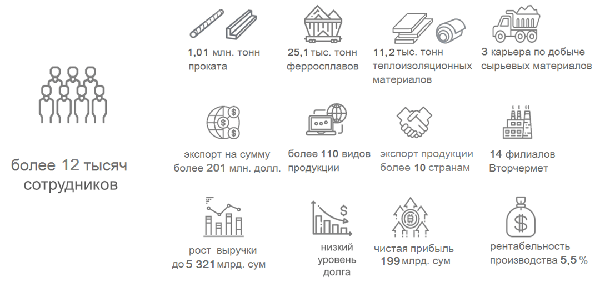
[ О КОМПАНИИ ]
КОНЦЕПЦИЯ РАЗВИТИЯ
ИНВЕСТИЦИОННАЯ ДЕЯТЕЛЬНОСТЬ
ПЕРСПЕКТИВНЫЕ ПРОЕКТЫ
СОТРУДНИЧЕСТВО
1.5
АО «УЗМЕТКОМБИНАТ» СЕГОДНЯ В ЦИФРАХ
1,01 млн. тонн
проката
25,1 тыс. тонн
ферросплавов
11,2 тыс. тонн
теплоизоляционных
материалов
3 карьера по добыче
сырьевых материалов
более 12 тысяч
сотрудников
экспорт на сумму
более 201 млн. долл.
более 110 видов
продукции
экспорт продукции
10 странам
14 филиалов
Вторчермет
рост выручки до
5 299 млрд.сум
низкий
уровень
долга
чистая прибыль
220 млрд. сум
рентабельность
производства 5,5 %
КОНЦЕПЦИЯ РАЗВИТИЯ АО «УЗМЕТКОМБИНАТ»

Slide 8
[ О КОМПАНИИ ]
КОНЦЕПЦИЯ РАЗВИТИЯ
ИНВЕСТИЦИОННАЯ ДЕЯТЕЛЬНОСТЬ
ПЕРСПЕКТИВНЫЕ ПРОЕКТЫ
СОТРУДНИЧЕСТВО
1.6
СТРУКТУРА АКЦИОНЕРНОГО КАПИТАЛА
01 | Уставной фонд АО «Узметкомбинат» составляет 221 144 065 000 сум, разделенный на 44 228 813 штук акций с номинальной стоимостью 5000 сум каждая.
02 | Крупнейшими акционерами АО «Узметкомбинат» являются юридические лица: АО «NBU INVEST GROUP» (3,5%) и ГП «НГМК» (3,5%).
03 | В соответствии с Указом Президента Республики Узбекистан от 27.10.2020 г. №УП-6096 «О мерах по ускоренному реформированию предприятий с участием государства и приватизации государственных активов» комбинат включен в перечень предприятий с участием государства, в котором внедряются корпоративное управление и финансовый аудит, повышается операционная эффективность.
Доля государства
(АУГА*)
Доля юридических лиц
Доля физических лиц
44 228 813
акций АО «Узметкомбинат»
находятся в обращении
81,55 %
государственная доля акций находящиеся под доверительным управлением
8,61 %
доля юридических лиц
9,87 %
акций находятся в свободном обращении
КОНЦЕПЦИЯ РАЗВИТИЯ АО «УЗМЕТКОМБИНАТ»

Slide 9
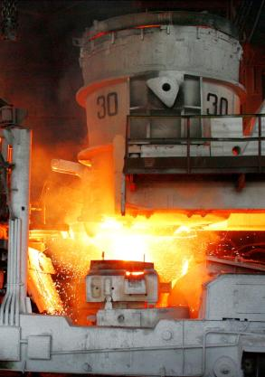
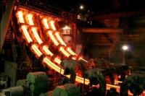
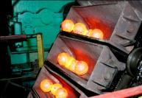
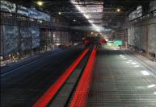
[ О КОМПАНИИ ]
КОНЦЕПЦИЯ РАЗВИТИЯ
ИНВЕСТИЦИОННАЯ ДЕЯТЕЛЬНОСТЬ
ПЕРСПЕКТИВНЫЕ ПРОЕКТЫ
СОТРУДНИЧЕСТВО
1 2 3
1.7
ПРОИЗВОДСТВЕННЫЕ МОЩНОСТИ
АО «Узметкомбинат» состоит из семи основных производственных цехов:
Электростале- плавильный цех | Сортопрокатный цех №1 | Сортопрокатный цех №2
900 тыс. тонн стали в год стальные слитки сечением 320х250, 200х200 мм | 250 тыс. тонн проката в год производимая продукция: помольные шары диаметром 40, 67, 80, 100, 120 мм, квадрат, уголок, полоса | 850 тыс. тонн проката в год производимая продукция: арматура, круг, квадрат, уголок, полоса, швеллер, катанка, шестигранник
КОНЦЕПЦИЯ РАЗВИТИЯ АО «УЗМЕТКОМБИНАТ»

Slide 10
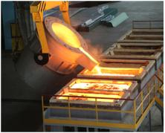
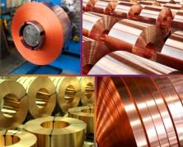
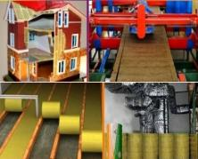
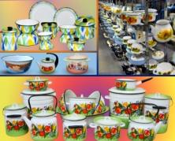
[ О КОМПАНИИ ]
КОНЦЕПЦИЯ РАЗВИТИЯ
ИНВЕСТИЦИОННАЯ ДЕЯТЕЛЬНОСТЬ
ПЕРСПЕКТИВНЫЕ ПРОЕКТЫ
СОТРУДНИЧЕСТВО
4 5 6 7
1.8
ПРОИЗВОДСТВЕННЫЕ МОЩНОСТИ
АО «Узметкомбинат» состоит из семи основных производственных цехов:
Цех по производству ферросплавов | Цех по производству цветных металлов | Цех по производству теплоизоляционных материалов | Цех по производству товаров народного потребления
25,0 тыс. тонн ферросплавов в год производимые марки: ферросилиций ФС-40÷65 (15,0 тыс. тн.); ферросиликомарганец МнС-17 (10,0 тыс.тн.) | 2,0 тыс. тонн в год производимая продукция: латунь марок Л63, Л68, Л90 и латунный сплав CuZn30 толщина 0,35÷4,0 мм | 10,0 тыс. тонн в год производимая продукция: минеральная вата; плиты; маты прошивные | 5,0 тыс. тонн в год производимая продукция: 20 наименований эмалированной посуды и метизной продукции
КОНЦЕПЦИЯ РАЗВИТИЯ АО «УЗМЕТКОМБИНАТ»

Slide 11
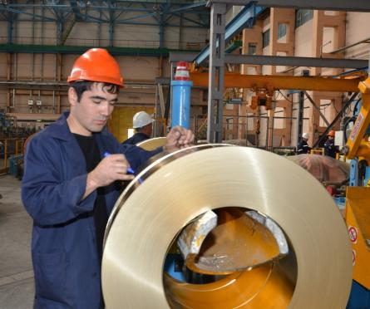
[ О КОМПАНИИ ]
КОНЦЕПЦИЯ РАЗВИТИЯ
ИНВЕСТИЦИОННАЯ ДЕЯТЕЛЬНОСТЬ
ПЕРСПЕКТИВНЫЕ ПРОЕКТЫ
СОТРУДНИЧЕСТВО
1.9
ПЕРСОНАЛ
Структура персонала по категориям (списочная на конец года)
 | 2018 | 2019 | 2020
Всего | 10 027 | 10 124 | 10 183
Руководители | 702 | 732 | 748
Специалисты | 788 | 850 | 907
Производственный персонал | 6 487 | 6 430 | 6 462
Технический персонал | 467 | 494 | 464
Обслуживающий персонал | 1 583 | 1 618 | 1 602
КОНЦЕПЦИЯ РАЗВИТИЯ АО «УЗМЕТКОМБИНАТ»

Slide 12
[ О КОМПАНИИ ]
КОНЦЕПЦИЯ РАЗВИТИЯ
ИНВЕСТИЦИОННАЯ ДЕЯТЕЛЬНОСТЬ
ПЕРСПЕКТИВНЫЕ ПРОЕКТЫ
СОТРУДНИЧЕСТВО
1.10
ОТЧЕТЫ О ДЕЯТЕЛЬНОСТИ КОМБИНАТА
Сведения об активах АО«Узметкомбинат», в млрд. сум
1. Долгосрочные активы
2. Текущие активы, из них:
3. Товарно-материальные запасы
4. Дебиторы всего
5. Денежные средства
КОНЦЕПЦИЯ РАЗВИТИЯ АО «УЗМЕТКОМБИНАТ»

Slide 13
[ О КОМПАНИИ ]
КОНЦЕПЦИЯ РАЗВИТИЯ
ИНВЕСТИЦИОННАЯ ДЕЯТЕЛЬНОСТЬ
ПЕРСПЕКТИВНЫЕ ПРОЕКТЫ
СОТРУДНИЧЕСТВО
1.10
ОТЧЕТЫ О ДЕЯТЕЛЬНОСТИ КОМБИНАТА
Сведения о пассивах АО«Узметкомбинат», в млрд. сум
за 2020 г.
за 2019 г.
1. Источники собственных средств, из них:
2. Уставной капитал
3. Нераспределенная прибыль
4. Долгосрочные обязательства
5. Текущие обязательства, из них:
6. Краткосрочные банковские кредиты
7. Краткосрочные займы
КОНЦЕПЦИЯ РАЗВИТИЯ АО «УЗМЕТКОМБИНАТ»

Slide 14
02
АО «Узметкомбинат»
Концепция
развития
Цели и задачи
Результаты, достигнутые в 2017-2020 гг
Факторы развития и инвестиционной привлекательности отрасли
Основные направления развития отрасли
Целевые показатели

Slide 15
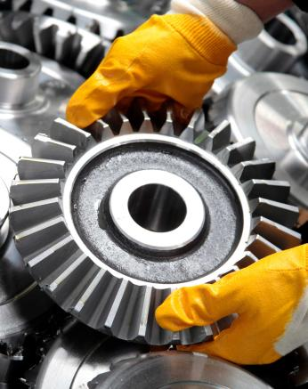
О КОМПАНИИ
[ КОНЦЕПЦИЯ РАЗВИТИЯ ]
ИНВЕСТИЦИОННАЯ ДЕЯТЕЛЬНОСТЬ
ПЕРСПЕКТИВНЫЕ ПРОЕКТЫ
СОТРУДНИЧЕСТВО
2.1
ЦЕЛИ И ЗАДАЧИ
Определены следующие задачи развития комбината:
критический анализ текущего состояния отрасли и АО «Узметкомбинат»;
определение целей долгосрочного развития и определение стратегических задач комбината;
анализ и выявление проблем и рисков, препятствующих развитию отрасли и АО «Узметкомбинат», подготовка на этой основе предложений по дальнейшим преобразованиям;
проведение оценки ресурсного потенциала и определение основных направлений дальнейшего развития АО «Узметкомбинат» и черной металлургии республики на перспективу;
изучение спроса и предложения в металлургической отрасли на рынке Узбекистана, проведение анализа номенклатуры и объема импортируемой в страну металлургической продукции;
обеспечение разработки и реализации программ, «дорожных карт» и других документов по конкретным направлениям развития АО «Узметкомбинат» согласно Концепции развития по итогам ее утверждения;
организация эффективного взаимодействия с министерствами и ведомствами, а также иностранными инвесторами, кредиторами и международными финансовыми институтами;
определение системы индикаторов механизма мониторинга и контроля за ходом реализации реформ, с принятием при необходимости оперативных мер по обеспечению безусловного выполнения намеченных мероприятий.
КОНЦЕПЦИЯ РАЗВИТИЯ АО «УЗМЕТКОМБИНАТ»

Slide 16
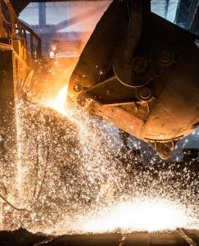
АО «Узметкомбинат»
2.2
Результаты, достигнутые в 2017-2020 гг.
Объем производства металлопроката
1 010 тыс. тн. к 2017 г.
1,4 р.
Чистая выручка
5 299 млрд. сум к 2017 г.
2,9 р.
Чистая прибыль
220 млрд. сум к 2017 г.
3,1 р.
Выплаты в бюджет
568 млрд. сум к 2017 г.
2,7 р.
Экспорт
202 млн. долл. к 2017 г.
1,7 р.

Slide 17
О КОМПАНИИ
[ КОНЦЕПЦИЯ РАЗВИТИЯ ]
ИНВЕСТИЦИОННАЯ ДЕЯТЕЛЬНОСТЬ
ПЕРСПЕКТИВНЫЕ ПРОЕКТЫ
СОТРУДНИЧЕСТВО
2.3
ФАКТОРЫ РАЗВИТИЯ И ИНВЕСТИЦИОННОЙ ПРИВЛЕКАТЕЛЬНОСТИ ОТРАСЛИ
К
факторам развития и инвестиционной привлекательности отрасли относятся высокие темпы роста экономики, что предопределяет тенденцию увеличения потребления металлопроката. Согласно прогнозам международных финансовых институтов (АБР, МВФ, Всемирный банк) экономика Узбекистана в 2019-2021 гг. будет расти на 5-6%.
К другим факторам развития отрасли можно отнести:
установление курса национальной валюты по отношению к иностранным валютам исключительно с использованием рыночных механизмов, в результате проведенной либерализации валютной политики;
значительное снижение налоговой нагрузки, в результате проведенной налоговой реформы;
переход с 2018 года к порядку реализации проката черных металлов на внутреннем рынке на основе рыночных принципов;
наличие к освоению месторождений марганцевой руды и кварцитов;
наличие стабильных заказов смежных отраслей, потребляющих продукцию черной металлургии (горнодобывающая отрасль, строительство, машиностроение);
имеются потенциальные возможности по выпуску новых видов продукции с высокой добавленной стоимостью;
реализация Правительством страны программ модернизации промышленности и обновления инфраструктуры, локализации продукции, а также строительства и реконструкции городов и сел.
Таким образом, имеются предпосылки развития отрасли при условии своевременного обеспечения производства сырьем.
КОНЦЕПЦИЯ РАЗВИТИЯ АО «УЗМЕТКОМБИНАТ»

Slide 18

О КОМПАНИИ
[ КОНЦЕПЦИЯ РАЗВИТИЯ ]
ИНВЕСТИЦИОННАЯ ДЕЯТЕЛЬНОСТЬ
ПЕРСПЕКТИВНЫЕ ПРОЕКТЫ
СОТРУДНИЧЕСТВО
2.4
ОСНОВНЫЕ НАПРАВЛЕНИЯ РАЗВИТИЯ ОТРАСЛИ
С
реднесрочные задачи развития отрасли, учитывая обозначенные Протоколом №31 совещания Кабинета Министров от 19.02.2021 г. «По вопросам повышения эффективности и увеличения производственных мощностей АО «Узметкомбинат» путём непрерывного обеспечения сырьевыми материалами за счёт снижения себестоимости производимой продукции и повышения конкурентоспособности на внутреннем и внешнем рынках», заключаются в нижеследующем:
увеличение и доведение производства проката черных металлов с 1,0 млн. тонн в 2020 году до годового уровня 2,5 млн. тонн к 2026 году;
расширение номенклатуры и увеличение доли продукции глубокой переработки с высокой добавленной стоимостью;
строительство и реконструкция сталеплавильных и прокатных производств последующих переделов, обеспечивающих развитие машиностроения, стройиндустрии и других отраслей промышленности;
удовлетворение спроса внутреннего рынка на металлопродукцию в необходимой номенклатуре, качестве и объемах с использованием наилучших доступных технологий при условии стабильного сырьевого обеспечения;
увеличение уровня локализации производства, предусматривающей организацию выпуска конкурентоспособной, импортозамещающей и экспортоориентированной продукции.
КОНЦЕПЦИЯ РАЗВИТИЯ АО «УЗМЕТКОМБИНАТ»

Slide 19


О КОМПАНИИ
[ КОНЦЕПЦИЯ РАЗВИТИЯ ]
ИНВЕСТИЦИОННАЯ ДЕЯТЕЛЬНОСТЬ
ПЕРСПЕКТИВНЫЕ ПРОЕКТЫ
СОТРУДНИЧЕСТВО
2.5
ЦЕЛЕВЫЕ ПОКАЗАТЕЛИ
 | Целевые показатели до 2026 года
01 | Объем производства металлопроката – 2 454 тыс тн.
02 | Выплавка стали – 2 138 тыс тн.
03 | Отчисления в бюджет – 776 млрд сум
04 | Экспорт – 102 млн долл.
05 | Выручка от реализации – 20 706 млрд сум
06 | Чистая прибыль – 2 083 млрд сум
 | Основные показатели 2020 года
01 | Объем производства металлопроката – 1 010 тыс. тн.
02 | Выплавка стали – 950,0 тыс. тн.
03 | Отчисления в бюджет – 568 млрд. сум
04 | Экспорт – 202 млн долл.
05 | Выручка от реализации– 5 299 млрд сум
06 | Чистая прибыль – 220 млрд сум
КОНЦЕПЦИЯ РАЗВИТИЯ АО «УЗМЕТКОМБИНАТ»

Slide 20




О КОМПАНИИ
[ КОНЦЕПЦИЯ РАЗВИТИЯ ]
ИНВЕСТИЦИОННАЯ ДЕЯТЕЛЬНОСТЬ
ПЕРСПЕКТИВНЫЕ ПРОЕКТЫ
СОТРУДНИЧЕСТВО
2.5
ЦЕЛЕВЫЕ ПОКАЗАТЕЛИ
Среднегодовая
себестоимость
продукции
4 710 млрд сум/ тн. листа
5 066 млрд сум/ тн. сорта
Увеличение объема
производства до
13,7 трлн сум
Увеличение
чистой прибыли
2 083 млрд сум
Среднегодовая
производительность
труда
1 244 тыс.сум/ед.
КОНЦЕПЦИЯ РАЗВИТИЯ АО «УЗМЕТКОМБИНАТ»

Slide 21
03
АО «Узметкомбинат»
Инвестиционная
деятельность
Последние достижения
Реализованные проекты
Обновление и модернизация металлургического оборудования
Строительство литейно- прокатного комплекса

Slide 22
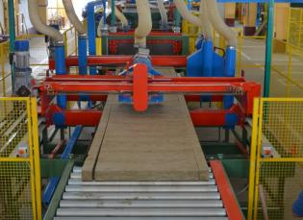
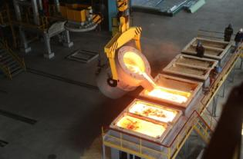
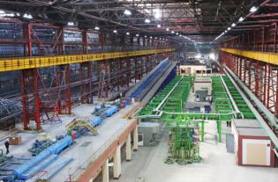
О КОМПАНИИ
КОНЦЕПЦИЯ РАЗВИТИЯ
[ ИНВЕСТИЦИОННАЯ ДЕЯТЕЛЬНОСТЬ ]
ПЕРСПЕКТИВНЫЕ ПРОЕКТЫ
СОТРУДНИЧЕСТВО
3.1
ПОСЛЕДНИЕ ДОСТИЖЕНИЯ
ОРГАНИЗАЦИЯ ПРОИЗВОДСТВА ТЕПЛОИЗОЛЯЦИОННЫХ МАТЕРИАЛОВ
ОРГАНИЗАЦИЯ ПРОИЗВОДСТВА ФЕРРОСПЛАВОВ
НА АО «УЗМЕТКОМБИНАТ»
ОРГАНИЗАЦИЯ ПРОИЗВОДСТВА КАТАНКИ НА СТАНЕ «300» СОРТОПРОКАТНОГО ЦЕХА №2
Срок ввода | 2014 год
Производительность | 10,0 тыс.т/г
Общая стоимость | 17,02 млн. долл.
Источники финансирования:
собственные средства кредитные средства | 6,61 млн. долл. 10,42 млн.долл.
Срок окупаемости | 8,6 лет
Срок ввода | 2018 год
Производительность | 25,0 тыс.т/г
Общая стоимость | 59,9 млн. долл.
Источники финансирования:
собственные средства кредитные средства | 39,7 млн. долл. 20,2 млн.долл.
Срок окупаемости | 7,7 лет
Срок ввода | 2019 год
Производительность | 100,0 тыс.т/г
Общая стоимость | 19,9 млн. долл.
Источники финансирования:
собственные средства кредитные средства | 4,7 млн. долл. 15,2 млн.долл.
Срок окупаемости | 5,1 лет
КОНЦЕПЦИЯ РАЗВИТИЯ АО «УЗМЕТКОМБИНАТ»

Slide 23





О КОМПАНИИ
КОНЦЕПЦИЯ РАЗВИТИЯ
[ ИНВЕСТИЦИОННАЯ ДЕЯТЕЛЬНОСТЬ ]
ПЕРСПЕКТИВНЫЕ ПРОЕКТЫ
СОТРУДНИЧЕСТВО
3.2
РЕАЛИЗОВАННЫЕ ПРОЕКТЫ С УЧАСТИЕМ ЗАРУБЕЖНЫХ КОМПАНИЙ
Наименование | Страна | Наименование проекта | Стоимость, млн. долл. | Мощность производства
Posco Daewoo Corporation | Южная Корея | Организация производства ферросплавов | 59,9 | 25,0 тыс. тн ферросплавов
CERI Capital Engineering and Research Incorporation Ltd. | КНР | Организация производства катанки на стане «300» Сортопрокатного цеха №2 с установкой проволочного блока | 19,9 | 100,0 тыс. тн стальной катанки и арматуры
РТПК | РФ | Организация производства теплоизоляционных материалов | 17,0 | 10,0 тыс. тн теплоизоляционных материалов
Agbor Engineering Ltd. | Велико-британия | Реконструкция машины непрерывного литья заготовок с внедрением энергосберегающих технологий | 9,7 | Доведение мощности разливки с 450 тыс. тн до 850,0 тыс. тн литой заготовки
I2S | США | Организация производства электротехнической медной полосы | 3,0 | 4,0 тыс. тн продукции из меди и ее сплавов
КОНЦЕПЦИЯ РАЗВИТИЯ АО «УЗМЕТКОМБИНАТ»

Slide 24
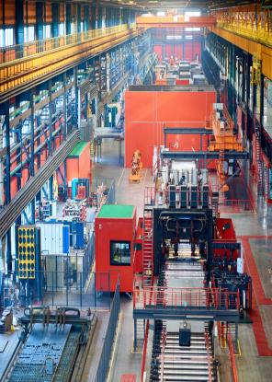
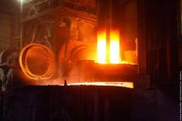
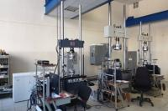
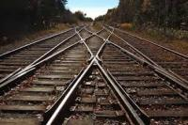
О КОМПАНИИ
КОНЦЕПЦИЯ РАЗВИТИЯ
[ ИНВЕСТИЦИОННАЯ ДЕЯТЕЛЬНОСТЬ ]
ПЕРСПЕКТИВНЫЕ ПРОЕКТЫ
СОТРУДНИЧЕСТВО
3.3
ОБНОВЛЕНИЕ И МОДЕРНИЗАЦИЯ МЕТАЛЛУРГИЧЕСКОГО ОБОРУДОВАНИЯ
1 2 3
В целях совершенствования внутренней и внешней инфраструктуры комбината в рамках проекта «Строительство литейно-прокатного комплекса» комбинатом реализуется проект «Обновление и модернизация металлургического оборудования», которая состоит из 3 основных частей.
Проведение реконструкции и модернизации основного технологического оборудования цехов | Приобретение современного лабораторного оборудования | Проведение капитального ремонта железнодорожных путей
Цель: Увеличение производственных показателей до 1,1 млн. тн. | Цель: Проведение углубленного анализа качественных характеристик готовой продукции | Цель: Обеспечение требуемого роста грузопотоков
КОНЦЕПЦИЯ РАЗВИТИЯ АО «УЗМЕТКОМБИНАТ»

Slide 25
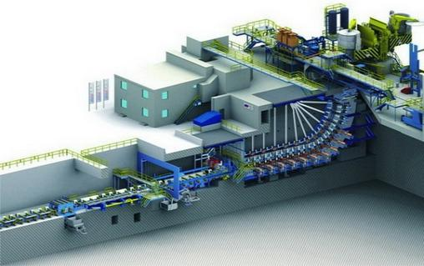
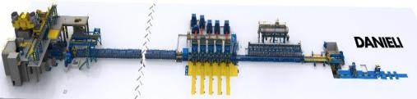


О КОМПАНИИ
КОНЦЕПЦИЯ РАЗВИТИЯ
[ ИНВЕСТИЦИОННАЯ ДЕЯТЕЛЬНОСТЬ ]
ПЕРСПЕКТИВНЫЕ ПРОЕКТЫ
СОТРУДНИЧЕСТВО
СТРОИТЕЛЬСТВО ЛИТЕЙНО- ПРОКАТНОГО КОМПЛЕКСА
Производственная мощность
3.4
Производство импортозамещающей продукции в объеме 1 040 тыс. тонн в год.
Срок реализации – 2020-2023 гг.
Общая прогнозная стоимость проекта – 656,2 млн. евро.
Создание рабочих мест – 406 ед.
Литейно-прокатный комплекс
Экспорт
Горячекатаный лист – 104 тыс. тонн в год
Технология производства
Прокатный стан QSP компании DANIELI
Горячекатаный лист
1 040 тыс. тн. год
Ассортимент продукции
Сортамент г/к рулонов соответствует
ГОСТ 19903–2015
Толщина полосы: 1,6÷12,0 мм;
Ширина полосы: 800÷1300 мм;
Масса рулона: до 30 тонн.

Slide 26
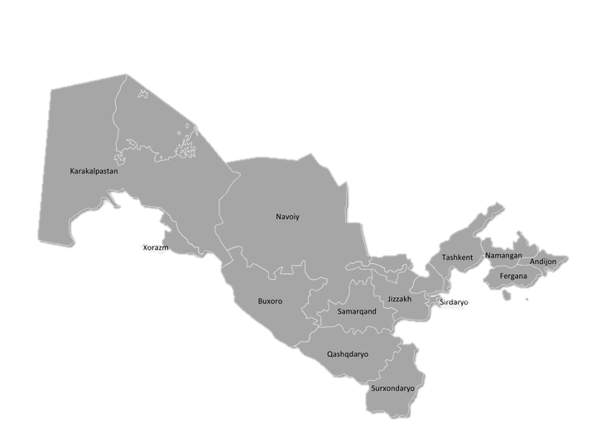

О КОМПАНИИ
КОНЦЕПЦИЯ РАЗВИТИЯ
[ ИНВЕСТИЦИОННАЯ ДЕЯТЕЛЬНОСТЬ ]
ПЕРСПЕКТИВНЫЕ ПРОЕКТЫ
СОТРУДНИЧЕСТВО
3.4
Строительство литейно-прокатного комплекса
Цель проекта
Производство горячекатаного листа в объеме
1,04 млн. тонн в год.
Законодательная основа
Постановление Президента Республики Узбекистан от 09.01.2018г. № ПП-3468. "О программе развития АО "Узметкомбинат" на 2018-2020 годы".
МЕСТОПОЛОЖЕНИЕ
Постановление Президента Республики Узбекистан от 09.01.2020г. № ПП-4563. "О мерах по реализации инвестиционной программы Республики Узбекистан на 2020-2022 годы".
Бекабад, Ташкентская область
Постановление Президента Республики Узбекистан № ПП - 4077 от 25.12.2018 года "О мерах по ускорению процесса модернизации производственных мощностей, технического и технологического перевооружения отраслей промышленности".
Налоговые и таможенные льготы предоставлены до 01.01.2022 года, получено разрешение на параллельное проектирование и финансирование в рамках инвестиционного проекта "Строительство литейно-прокатного комплекса".
КОНЦЕПЦИЯ РАЗВИТИЯ АО «УЗМЕТКОМБИНАТ»

Slide 27


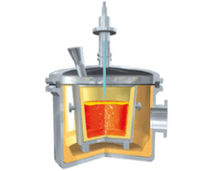


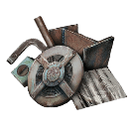









О КОМПАНИИ
КОНЦЕПЦИЯ РАЗВИТИЯ
[ ИНВЕСТИЦИОННАЯ ДЕЯТЕЛЬНОСТЬ ]
ПЕРСПЕКТИВНЫЕ ПРОЕКТЫ
СОТРУДНИЧЕСТВО
3.4
Технологический процесс
Источники электроснабжения
Склад сырья
ЭСПЦ
ПС “Печная” . 220/35 кВт
23 км
230 МВт
Лом
ГБЖ
ДСП – 120
Двухпозиционный Печь-ковш
Двухпозиционный Вакууматор
Литейно-прокатный цех
Сырдаринская ТЭС
ПС “Металлургия”. 220/110 кВт
Склад готовой продукции
Тонкослябовая
МНЛЗ
Туннельная
печь
Стан горячей
прокатки
Участок Водоснабжения
~ 20 000 м3/ч
Горячекатаные рулоны
Грунтовая вода 500 м3/ч
Участок производства технических газов
Комплекс газоочистки
Участок по переработке шлака
Кислород -10 000 м3/ч
~ 2 800 000 м3/ч
Аргон - 420 м3/ч
~ 200 000 тонн в год
Азот – 3 000 м3/ч
КОНЦЕПЦИЯ РАЗВИТИЯ АО «УЗМЕТКОМБИНАТ»

Slide 28





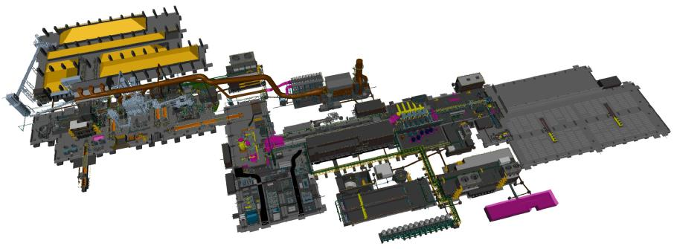





О КОМПАНИИ
КОНЦЕПЦИЯ РАЗВИТИЯ
[ ИНВЕСТИЦИОННАЯ ДЕЯТЕЛЬНОСТЬ ]
ПЕРСПЕКТИВНЫЕ ПРОЕКТЫ
СОТРУДНИЧЕСТВО
3.4
Основные технологические участки и агрегаты «Литейно-прокатного комплекса»
Система транспортировки шихтовых материалов
Кислородно-компрессорная станция
Вальцешлифовальный цех
Тонкослябовая
МНЛЗ
ДСП
Участок
газоочистки
Туннельная печь
Печь-ковш
Склад готовой продукции
Вакуумный дегазатор
Стан горячей
прокатки
Участок Водоподготовки
КОНЦЕПЦИЯ РАЗВИТИЯ АО «УЗМЕТКОМБИНАТ»

Slide 29







О КОМПАНИИ
КОНЦЕПЦИЯ РАЗВИТИЯ
[ ИНВЕСТИЦИОННАЯ ДЕЯТЕЛЬНОСТЬ ]
ПЕРСПЕКТИВНЫЕ ПРОЕКТЫ
СОТРУДНИЧЕСТВО
3.4
Статус проекта «Литейно-прокатный комплекс»
Подготовка площадки
Базовый инжиниринг
Строительная площадка расположена на территории действующего завода АО "Узметкомбинат".
Участок полностью готов к строительству, геолого-разведочные работы завершены.
Базовый инжиниринг основного технологического оборудования был завершен компанией «Даниели» 28 августа 2020 года.
Основные Подрядчики и Поставщики
Детальное проектирование
Группа компаний «Danieli» является поставщиком и монтажником основного технологического и вспомогательно-комплектующего оборудования, поставщиком основных инжиниринговых, консультационных и обучающих услуг.
ООО «Ренейссанс Хэви Индастриз» (РХИ) является генеральным подрядчиком для выполнения работ, связанных со строительством, поставкой вспомогательного оборудования и услуг по рабочей документации.
Проектные работы выполняет «Укргипромез» (Украина), текущий прогресс составляет 35%. Завершение рабочего проектирования ожидается к июню 2021 года.
Подрядчик по строительству
РХИ достиг мобилизационного прогресса на 72,53%. На участке уже начались земляные работы, часть тощих и технологических бетонных работ.
Описание | Объём (млн. евро) | Деятельное участие
Danieli & C. Officine Meccaniche S.p.A | 121.74 | Поставка основного технологического оборудования, вспомогательно-комплектующие и прочие услуги.
Danieli Germany GmbH | 111.04 | Поставка основного технологического оборудования
Danieli Volga LLC | 44.00 | Поставка вспомогательно-коплектующего оборудования
Danieli Construction International S.p.A | 45.22 | Монтаж всего поставляемого оборудования компанией Danieli
Renaissance Heavy Industries LLC | 196.78 | Строительство основного технологического и вспомогательного здания и поставка вспомогательного оборудования
Поставка оборудования
Начался процесс закупки основного технологического оборудования компании Danieli. Прогресс в закупке основного технологического оборудования - 75,2% и прогресс в производстве основного технологического оборудования - 50%.
Технологические консультанты
Worley&Parsons проводит оценку оптимизации затрат по проекту. Получение отчета ожидается в июне 2021 года.
WOOD's предоставил рекомендации по частичному возобновлению проекта с учетом интеграции сырья с месторождением Тебинбулак для использования на АО «Узметкомбинат».
КОНЦЕПЦИЯ РАЗВИТИЯ АО «УЗМЕТКОМБИНАТ»

Slide 30
О КОМПАНИИ
КОНЦЕПЦИЯ РАЗВИТИЯ
[ ИНВЕСТИЦИОННАЯ ДЕЯТЕЛЬНОСТЬ ]
ПЕРСПЕКТИВНЫЕ ПРОЕКТЫ
СОТРУДНИЧЕСТВО
3.4
Стоимость и финансовые показатели проекта
Стоимость проекта
 | млн. евро
Капитальные затраты | 561.5
Danieli & C. Officine Meccaniche SpA (Италия) | 121.7
Danieli Germany GmbH (Германия) | 111.0
Danieli Volga (Россия) | 44.0
Danieli Construction International S.p.A (Италия) | 45.2
Renaissance Heavy Industries (Россия) | 196.9
Прочие контракты | 42.5
Прочие расходы по проекту, в т.ч.: |  | 94.7
Первоначальный оборотный капитал |  | 21.9
Проценты и комиссии |  | 63.7
ВСЕГО | 656.2
Источники финансирования
 | млн. евро
Кредиты местных банков (полученные) | 89.1
Кредит ФРРУ | 400.0
АО Узметкомбинат | 167.0
ВСЕГО | 656.2
Финансовые показатели проекта
Наименование | Ед. изм. | Показатель
Среднегодовая чистая выручка | млн. евро | 506
Среднегодовая чистая прибыль | млн. евро | 76
Среднегодовой EBITDA | млн. евро | 109
Коэффициент EBITDA | % | 22%
Окупаемость проекта | лет | 10
NPV проекта | млн. евро | 151
IRR проекта | % | 13%
КОНЦЕПЦИЯ РАЗВИТИЯ АО «УЗМЕТКОМБИНАТ»

Slide 31
04
АО «Узметкомбинат»
Перспективные
проекты
Перспективные проекты предлагаемые к реализации в 2021-2026 гг.

Slide 32
О КОМПАНИИ
КОНЦЕПЦИЯ РАЗВИТИЯ
ИНВЕСТИЦИОННАЯ ДЕЯТЕЛЬНОСТЬ
[ ПЕРСПЕКТИВНЫЕ ПРОЕКТЫ ]
СОТРУДНИЧЕСТВО
4.1
Перспективные проекты предлагаемые к реализации в 2021-2026 гг.
№ | Наименование проекта | Проектная мощность | Срок реализации | Общая стоимость проекта | Количество занятых | Ожидаемые результаты
1. | Строительство литейно-прокатного комплекса | 1 040,0 тыс. тн. | 2021-2024 | 768,1 | 1 253 | Производство горячекатаного листового проката 1 040 тыс. тн. в год
2. | Реконструкция печи ДСП-100 с увеличением мощности до 1,1 млн. тонн в год | 150,0 тыс. тн. | 2021-2022 | 10,0 | - | Сокращение импорта литых заготовок за счет увеличения объема производства литых заготовок до 150,0 тыс. тонн в год
3. | Строительство мини-металлургического комплекса по производству непрерывного литья заготовок мощностью 400 тыс. тонн в год | 400,0 тыс. тн. | 2021-2024 | 75,0 | 100 | увеличение производства литых заготовок на 400 тыс. тн. для производства мелющих шаров в СПЦ №1; Создание более 300 новых рабочих мест; Импортозамещение литых заготовок в объеме 100 тыс. тн. на сумму 40,0 млн. долл.
4. | Строительство ШПС-№4 с освоением производства шаров Ø68÷120 мм III-IV группы твердости | 250,0 тыс. тн. | 2022-2023 | 6,0 | - | Увеличение производственных мощностей по выпуску мелющих шаров на 250,0 тыс тн. в год; Освоение новых видов импортозамещающий продукции стальных шаров Ø68÷120 мм III-IV группы твердости;
5. | Освоение технологии переработки горячих шлаков | 400,0 тыс. тн. | 2021-2023 | 5,0 | - | Снижение нагрузки на окружающую среду за счет переработки шлаков в горячем состоянии, образующихся при производстве стали
КОНЦЕПЦИЯ РАЗВИТИЯ АО «УЗМЕТКОМБИНАТ»

Slide 33
О КОМПАНИИ
КОНЦЕПЦИЯ РАЗВИТИЯ
ИНВЕСТИЦИОННАЯ ДЕЯТЕЛЬНОСТЬ
[ ПЕРСПЕКТИВНЫЕ ПРОЕКТЫ ]
СОТРУДНИЧЕСТВО
4.1
Перспективные проекты предлагаемые к реализации в 2021-2026 гг.
№ | Наименование проекта | Проектная мощность | Срок реализации | Общая стоимость проекта | Количество занятых | Ожидаемые результаты
6. | Модернизация нагревательной толкательной печи №1 Сортопрокатного цеха №1 | Обновление устаревшего оборудования | 2021 | 5,1 | - | Обеспечение стабильного производства мелющих шаров до 250,0 тыс. тн в год; Экономический эффект - 1,2 млн. долл. в год; Снижение себестоимости мелющих шаров; Увеличение производительности печи
7. | Организация производства коксового орешка и коксовой мелочи (дирексил) для собственных нужд АО "Узметкомбинат" | 30,0 тыс. тн. | 2021-2022 | 2,0 | 30 | Импортозамещение на сумму 7,2 млн. долл. Снижение себестоимости ферросплавов и электростали
8. | Реконструкция участка термоупрочнения стана «300» Сортопрокатного цеха №2 | 500,0 тыс. тн. | 2021-2022 | 5,2 | - | Снижение себестоимости готового проката; Экономия по ферросплавов; Импортозамещение в объеме 500,0 тыс. тн в год; Производство арматуры класса А500C÷А800C.
9. | Обновление и модернизация металлургического оборудования | Обновление устаревшего оборудования | 2021-2026 | 90,0 | - | Стабильное и бесперебойное производство
ИТОГО |  |  |  | 966,4 | 1383
* Окончательная стоимость проектов и источники финансирования будут определены после утверждения ТЭО проектов.
КОНЦЕПЦИЯ РАЗВИТИЯ АО «УЗМЕТКОМБИНАТ»

Slide 34








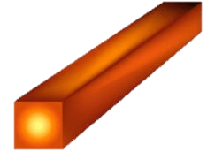

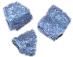


О КОМПАНИИ
КОНЦЕПЦИЯ РАЗВИТИЯ
ИНВЕСТИЦИОННАЯ ДЕЯТЕЛЬНОСТЬ
[ ПЕРСПЕКТИВНЫЕ ПРОЕКТЫ ]
СОТРУДНИЧЕСТВО
4.2
Программа производства новых видов импортозамещающей продукции
Обеспечение непрерывности растущего производства
ЦЕЛЬ
Модернизация железнодорожной инфраструктуры
2,5 млн тн. проката в год,
из них:
1,1 млн тн. сортовой пр.;
1,0 млн тн. листовой пр.;
0,4 млн тн. шары
Производство горячекатаного листового проката;
Дополнительные 400 тыс. тн. стальной заготовки
Помольные шары III-IV группы твердлости;
Уменьшение нагрузки на окружающую среду
Дополнительные 150 тыс. тонн стального литья;
Арматура марки А500С-А800С;
Производство полукокса
Экономия природного газа;
Освоение производства ферросилиция
ФС-75;
Получение экономической выгоды
2026
РЕЗУЛЬТАТ
2025
2024
Обновление и модернизация металлургического оборудования
Увеличение объема производства до 2,5 млн тн. за счет диверсификации производства
2023
Модернизация железнодорожной инфраструктуры собственными силами комбината
2022
Строительство литейно-прокатного комплекса
Строительство мини-металлургического комплекса мощностью 400 тыс. тонн заготовок в год
Строительство ШПС-№4 с освоением производства шаров Ø68÷120 мм III-IV группы твердости
Освоение технологии переработки горячих шлаков
2021
Увеличение мощности ДСП-100 до 1,1 млн. тонн в год;
Реконструкция участка термоупрочнения;
Организация производства коксового орешка и коксовой мелочи
Модернизация нагревательной толкательной печи №1 Сортопрокатного цеха №1
ПРОЕКТ
2,5
2,3
млн тн..
1,9
Расширение ассортимента выпускаемой продукции и увеличение доли продукции глубокой переработки с высокой добавленной стоимостью
1,1
1,2
1,0
КОНЦЕПЦИЯ РАЗВИТИЯ АО «УЗМЕТКОМБИНАТ»

Slide 35
О КОМПАНИИ
КОНЦЕПЦИЯ РАЗВИТИЯ
ИНВЕСТИЦИОННАЯ ДЕЯТЕЛЬНОСТЬ
[ ПЕРСПЕКТИВНЫЕ ПРОЕКТЫ ]
СОТРУДНИЧЕСТВО
4.3
Динамика изменения цен на металлопрокат на внешнем и внутреннем рынке
Арматурный прокат
Горячекатаный листовой прокат
долл./тн.
2017 г.
2018 г.
2019 г.
2020 г.
2021 г.
Подготовлен на основании данных Металл Эксперт.
Цены на внешнем рынке с условием поставки DAP Алматы
Подготовлен на основании данных ГКС. * Цены взяты с ТЭО проекта.
Импортные цены с условием поставки DAP Сары Агач
Положительная разница 41 долл./ тн.
разница между ценой на внешнем рынке
и внутренней ценой, которую предлагает комбинат
Положительная разница 971 долл./ тн.
разница между ценой на внешнем рынке
и внутренней ценой, которую предлагает комбинат
КОНЦЕПЦИЯ РАЗВИТИЯ АО «УЗМЕТКОМБИНАТ»

Slide 36
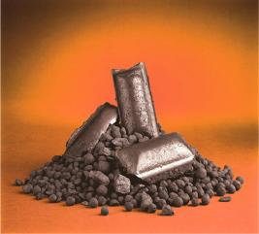
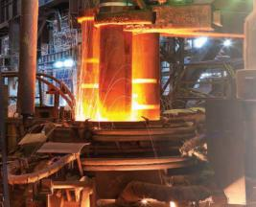
КОМПАНИЯ ТЎҒРИСИДА
РИВОЖЛАНИШ КОНЦЕПЦИЯСИ
ИНВЕСТИЦИЯ ФАОЛИЯТИ
[ ИСТИҚБОЛЛИ ЛОЙИҲАЛАР ]
ҲАМКОРЛИК
4.4
Создание сырьевой базы
Сырьевая база любого металлургического предприятия является основным фактором, определяющим конкурентоспособность предприятия и стратегии его долгосрочного развития.
Железорудная база Узбекистана представлена в основном тремя месторождениями, имеющие низкие содержания железа. Учитывая резкий спрос на железную руду и его составляющие на мировом рынке отработка местных железных руд является актуальным вопросом как на государственном уровне, так и в плане стратегического развития комбината.
Основные проблемы в создании сырьевой базы первичного железа в республике:
Отсутствие данной отрасли на территории Узбекистана;
Низкое содержание железа в существующих залежах и небольшие запасы;
Недостаточное привлечение высококвалифицированных и иностранных специалистов в данную отрасль;
Отсутствие инвестиционного климата в отрасли.
Основные направления развития создания сырьевой базы первичного железа:
Назначение органа, ответственного за развитие сферы;
Привлечение в отрасль высококвалифицированных и иностранных специалистов;
Привлечение местных инвесторов в отрасль;
Выбор технологий добычи, обогащения и производства железа для каждого существующего месторождения.
В результате реализации предусмотренных выше работ реализуется проект по производству первичного железного сырья, и в конечном итоге к 2026 году годовой объем производства комбината будет обеспечен на уровне 2,5 млн тонн.
КОНЦЕПЦИЯ РАЗВИТИЯ АО «УЗМЕТКОМБИНАТ»

Slide 37







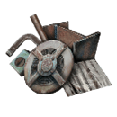
КОМПАНИЯ ТЎҒРИСИДА
РИВОЖЛАНИШ КОНЦЕПЦИЯСИ
ИНВЕСТИЦИЯ ФАОЛИЯТИ
[ ИСТИҚБОЛЛИ ЛОЙИҲАЛАР ]
ҲАМКОРЛИК
4.4
Создание сырьевой базы
Горнодобывающий
комплекс
Дробильно – обогатительная фабрика
Горнодобывающий
комплекс
Дробильно – обогатительная фабрика
Горнодобывающий
комплекс
Дробильно – обогатительная фабрика
Железная руда
Концентрат
Железная руда
Концентрат
Железная руда
Концентрат
“Тебинбулак” ГОК
Республика Каракалпакстан
“Темиркан” ГОК
Джизакская область
“Шокадамбулак” ГОК
Республика Таджикистан
~ 2,0 млн тн. обогащенного концентрата в год
Цех окомкования
и обжига
Цех по брикетированию окатышей/губчатого железа
ГБЖ/ПВЖ
«Ўзметкомбинат» АЖ
HYL – Energiron
~ 0,85 млн т/г.
ГБЖ/ПВЖ
~ 0,85 млн т/г.
металлолома
Обожженные окатыши
~ 2,0 млн т/г.
Металлизованные окатыши
~ 1,45 млн т/г.
ГБЖ
~ 1,45 млн т/г.
~ 1,45 млн т/г.
1,1 млн тн. – сортовой прокат,
0,4 млн тн. – помольные шары
Металлолом
Йилига ~ 1,45 млн тн. қора металл парчалари (металлолом), шундан:
0,95 млн тн. маҳаллий металлолом;
0,5 млн тн. импорт металлолом
~ 0,6 млн т/г.
ГБЖ/ПВЖ
~ 0,6 млн т/г.
металлолома
~ 1,45 млн т/г.
1,0 млн тн. - листовой прокат
КОНЦЕПЦИЯ РАЗВИТИЯ АО «УЗМЕТКОМБИНАТ»

Slide 38
05
АО «Узметкомбинат»
Сотрудничество
Сотрудничество с Danieli (Италия)
Сотрудничество с Renaissance Heavy Industries
Сотрудничество с консалтинговыми компаниями в рамках проекта ЛПК

Slide 39


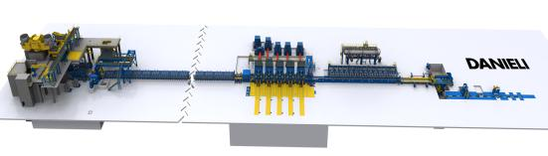
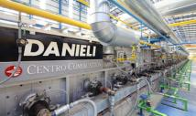
О КОМПАНИИ
КОНЦЕПЦИЯ РАЗВИТИЯ
ИНВЕСТИЦИОННАЯ ДЕЯТЕЛЬНОСТЬ
ПЕРСПЕКТИВНЫЕ ПРОЕКТЫ
[ СОТРУДНИЧЕСТВО ]
5.1
Сотрудничество с Danieli & C. Officine Meccaniche S.p.A. (Италия)
В соответствии с постановлением Президента Республики Узбекистан от 09.01.2018г. №ПП-3468 «О программе развития АО «Узметкомбинат» на 2018-2020 гг.» на комбинате реализуется проект «Строительство литейно-прокатного комплекса».
На поставку основного технологического оборудования заключены два контракта с компаниями «Danieli & C. Officine Meccaniche S.p.A.» (Италия) и «Danieli Germany GmbH» (Германия). Кроме этого подписаны договора с дочерними компаниями «Danieli Volga» и «Danieli Construction International» на монтаж основного технологического, вспомогательного и нестандартного оборудования
Основан – 1914 году.
Главный офис – Италия, Буттрио.
Президент компании - Gianpietro Benedetti.
Оборотный капитал - € 2,49 млрд. (2017 год).
Чистая прибыль - € 51 млн. (2017 год).
Число сотрудников – 8 947 (2017 год).
Технологическая схема литейно-прокатной линии
Danieli — международная корпорация, является одним из крупнейших в мире поставщиков оборудования для черной металлургии, лидирует в области мини-заводов, литейно-прокатных комплексов по производству сортового проката, в секторе производства плоского проката и строительства завода с полным металлургическим циклом. Специализация компании охватывает весь технологический спектр от добычи железной руды, выплавки чугуна и стали до производства конечной продукции из стали.
КОНЦЕПЦИЯ РАЗВИТИЯ АО «УЗМЕТКОМБИНАТ»

Slide 40
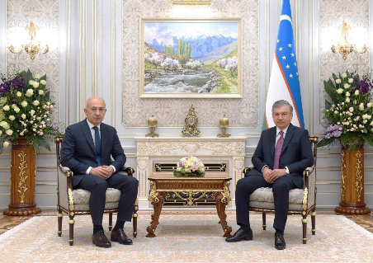

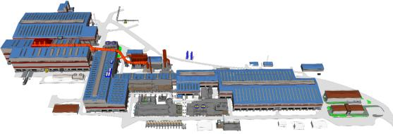
О КОМПАНИИ
КОНЦЕПЦИЯ РАЗВИТИЯ
ИНВЕСТИЦИОННАЯ ДЕЯТЕЛЬНОСТЬ
ПЕРСПЕКТИВНЫЕ ПРОЕКТЫ
[ СОТРУДНИЧЕСТВО ]
5.2
Сотрудничество с Renaissance Heavy Industries
29 августа 2018 года в ходе визита Президента Республики Узбекистан Мирзиёева Шавката Миромоновича в г. Бекабад в частности на АО «Узметкомбинат», с целью закладки символического камня в честь начала строительства крупного проекта «Строительство литейно-прокатного комплекса» дано разрешение на заключение контракта с ООО «Renaissance Heavy Industries» на выполнение проектных, строительно-монтажных и пуско-наладочных работ, а также на поставку вспомогательного оборудования.
«Ренейссанс Хэви Индастрис» — «РХИ» является независимым промышленным подразделением Холдинга «Ренейссанс» и, совместно со своими стратегическими партнерами и дочерними компаниями, претворяет в жизнь проекты в газонефтехимии, горно-металлургии, энергетике и обрабатывающей промышленности для заказчиков в Европе, на Ближнем Востоке и Африке и в странах СНГ, предоставляя полный комплекс услуг: от девелопмента и реализации объектов на условиях ЕРС до ввода объектов в эксплуатацию и их последующего технического обслуживания и реконструкции.
Основание – 2011 год.
Главный офис – г. Москва Россия.
Президент компании - Кайтукти Константин Петрович.
Активы – 51 020 млн. руб. (2019 год).
Выручка – 42 884 млн. руб. (2019 год).
Чистые активы – 3 126 млн. руб. (2019 год).
Чистая прибыль – 2 078 млн. руб. (2019 год).
Общий вид литейно-прокатного комплекса
КОНЦЕПЦИЯ РАЗВИТИЯ АО «УЗМЕТКОМБИНАТ»

Slide 41




О КОМПАНИИ
КОНЦЕПЦИЯ РАЗВИТИЯ
ИНВЕСТИЦИОННАЯ ДЕЯТЕЛЬНОСТЬ
ПЕРСПЕКТИВНЫЕ ПРОЕКТЫ
[ СОТРУДНИЧЕСТВО ]
5.3
Сотрудничество с консалтинговыми компаниями в рамках проекта ЛПК
Финансовый аудит по Международным стандартам финансовой отчётности (МСФО) и разработка финансовой модели ЛПК
2017-2019 гг.
март- июль 2020 г.
Разработка концепции организации производства металлизованной продукции
март- ноябрь 2020 г.
Оценка основных средств для целей МСФО и оценка бизнеса для доп.эмиссии
декабрь 2019 г.
ноябрь 2020 г.
Маркетинговые исследования в рамках ЛПК
май-октябрь 2020 г.
Юридическая экспертиза для целей организации финансирования
февраль 2020 г.
Экологическая и социальная оценка проекта ЛПК
май-ноябрь 2020 г.
Техническая оценка и мониторинг за ходом строительства ЛПК
август-декабрь 2020 г.
2020-2023 гг.
КОНЦЕПЦИЯ РАЗВИТИЯ АО «УЗМЕТКОМБИНАТ»
37

